Slide 1

  Chào mừng các em đến với tiết Toán

Slide 2
Thứ hai ngày 6 tháng 11 năm 2023
Toán:

Slide 3



Trò chơi Ong Về Tổ
Bắt đầu

Slide 4
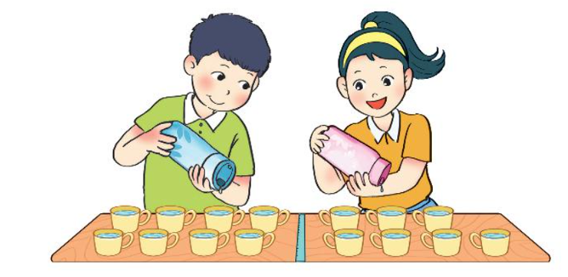




Số cốc của bạn Nam nhiều hơn bạn nữ là?
tiếp theo
2 cốc
1 cốc
3 cốc
4 cốc

Slide 5
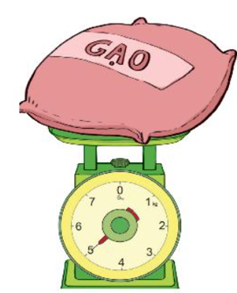

Bao gạo nặng mấy cân?
Quay về
Tiếp theo
4 kg
5 kg
6 kg
8 kg

Slide 6
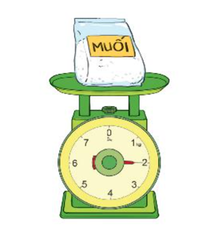
Gói muối nặng mấy kg?
Quay lại
Tiếp theo
2 kg
3 kg
4 kg
5 kg

Slide 7
Thứ hai ngày 6 tháng 11 năm 2022
Toán:
Luyện tập chung

Slide 8

Thứ hai ngày 6 tháng 11 năm 2022
Toán:
Luyện tập chung
Yêu cầu cần đạt:
Nhận biết, cảm nhận được về khối lượng, dung tích. Thực hiện được các phép tính cộng, trừ khối lượng ki-lô-gam và số đo dung tích lít.
- Vận dụng giải các bài toán thực tế liên quan tới các đơn vị đo ki-lô-gam và lít.

Slide 9

1. Tính:
a) 40 kg + 20 kg
60 kg – 40 kg
b) 30 l + 10 l
40 l – 10 l
= 60 kg
8 kg + 5 kg
13 kg – 8 kg
7 l + 6 l
13 l – 7 l
25 kg + 31 kg
56 kg – 31 kg
45 l + 23 l
68 l – 23 l
= 13 kg
= 56 kg
= 20 kg
= 5 kg
= 25 kg
= 40 l
= 13 l
= 68 l
= 30 l
= 6 l
= 45 l

Slide 10
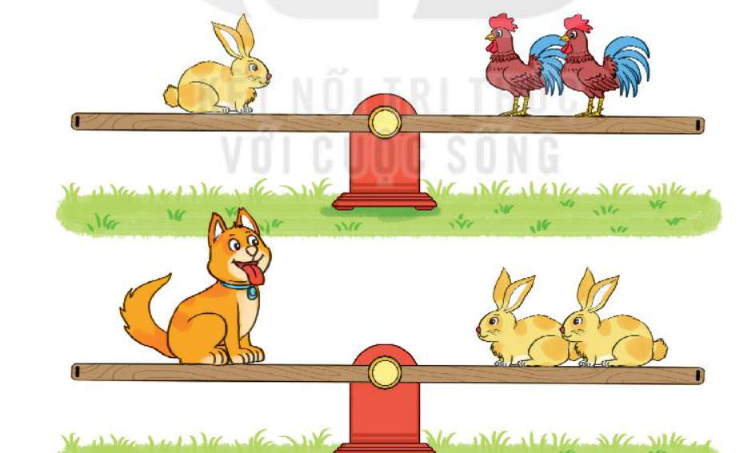
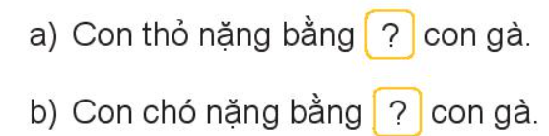
2. Số?
Thỏ, gà, chó chơi cầu thăng bằng. Biết cả hai trường hợp dưới đây cầu đều thăng bằng.
2
4

Slide 11
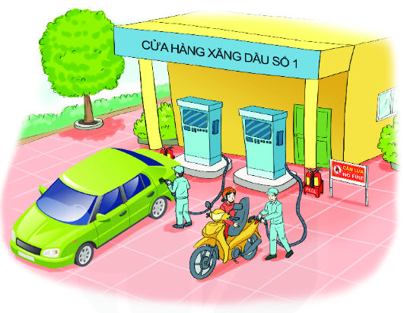
3
Tại cửa hàng xăng dầu, một người đi ô tô vào mua 25 l xăng, một người đi xe máy vào mua 3 l xăng. Hỏi cả hai người mua bao nhiêu lít xăng?
Tóm tắt:
Ô tô: 25 lít xăng
Xe máy: 3 lít xăng
Cả hai:....lít xăng?
Bài giải:
Cả hai người mua số lít xăng là:
25 + 3 = 28 (l)
Đáp số: 28 l

Slide 12
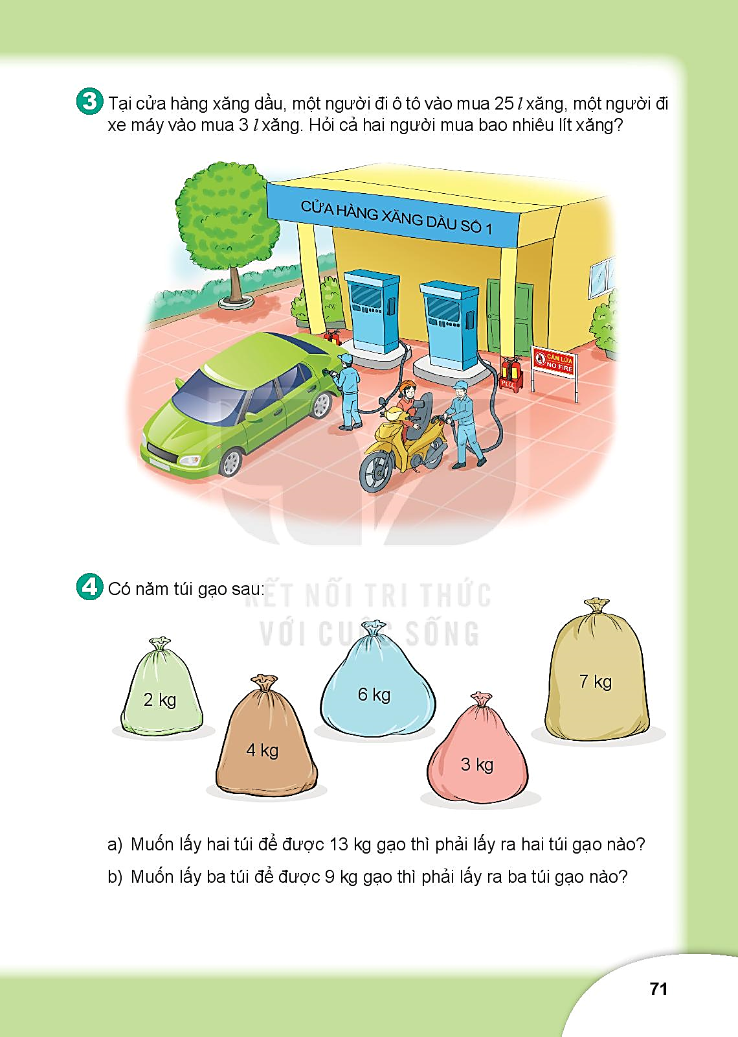

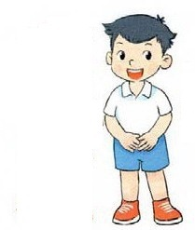
4
Có năm túi gạo sau:
a) Muốn lấy ra hai túi để được 13 kg gạo thì phải lấy ra hai túi gạo nào?
b) Muốn lấy ra ba túi để được 9 kg gạo thì ohair lấy ra ba túi gạo nào?

Slide 13

CHÀO TẠM BIỆT

